Slide 1
第五篇 电磁学
第13章
稳恒电流的磁场

Slide 2
磁场(1)
主要内容：
稳恒电流 电动势
真空中的磁场
毕奥 — 萨伐尔定律

Slide 3
§13.1 电流 电流密度
1.电流及形成电流的条件
电流 电荷的定向运动
电流的方向 正电荷运动的方向
导体中有可自由移动的电荷
形成电流的条件
导体两端有电势差
2.描述电流的两个物理量
（1）电流强度
(标量)
单位: 安培，符号 A

Slide 4






（2）电流密度
(矢量)
单位: A/m²
是一个矢量,方向为该处 的方向
3.导体中电流强度与电子漂移运动平均速率的关系
式中n为导体中单位体积的自由电子数， 为电子漂移运动平均速率

Slide 5
§13.2 磁场 磁感应强度
1. 基本磁现象
永磁体的性质
● 永磁体具有磁性，能吸引铁、钴、镍等物质。
● 永磁体具有磁极，分磁北极 N 和磁南极 S 。
● 磁极之间存在相互作用，
同性相斥，异性相吸。
N
S
● 磁极不能单独存在。

Slide 6
奥斯特实验（1819年）
I
在载流导线附近的小磁针会发生偏转
N
S
1820年安培的发现
N
放在磁体附近的载流导线或线圈会受到力的作用而发生运动。
I
F
S

Slide 7
电流与电流之间存在相互作用
-
-
-
+
I
I
I
I
+
+
-
+

Slide 8
磁场对运动电荷的作用
电子束
S
+
N

Slide 9





2. 磁感应强度
定义空间某点的 ，引入运动点电荷q以速度 经过该点，测出其受到的最大磁力F_{max}。
定义：磁场中某点磁感应强度的大小
+
该点磁感应强度 的方向：
置于该点的小磁针，其磁北极N的指向即为该处磁感应强度 的方向。
B的单位： 特斯拉( T )

Slide 10





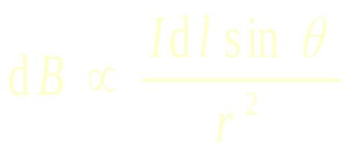
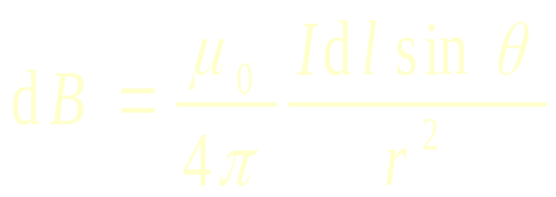
3. 毕奥-萨伐尔定律
（1）电流元
导线中任取一线元 ,其中的电流为I , 则 称为电流元。
P
是矢量:
大小: Idl
方向: dl中电流的方向.
（2）毕奥 — 萨伐尔定律
电流元 在P点产生的磁感应强度的大小
式中 是 与 的夹角
写成等式:

Slide 11
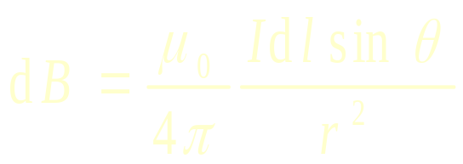

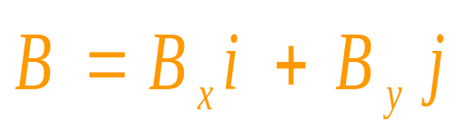
为真空磁导率
的方向垂直 与 构成的平面,指向由右手螺旋确定
矢量式:
P
毕奥 — 萨伐尔定律
任意载流导线在P点产生的磁场
实际中建立坐标, 把 分解为 和

Slide 12




4. 毕-萨定律的应用
（1）一段直线电流的磁场
在 处取电流元 , 它在P点产生的 的大小为
I
的方向垂直纸面向里
式中 都是变量, 统一用 表示

Slide 13


代入并整理得:
I
式中 为起点电流元与 的夹角， 为终端电流元与 的夹角。
讨论
① 导线无限长,
② 导线半无限长,
③ P点在导线延长线上,

Slide 14



（2）圆电流的磁场
y
圆环半径为R，通电流I, 计算它在轴线上P点的磁感应强度
圆环上任取电流元 , 它在P点产生的 的大小为
I
o
x
Z
方向如图所示
由对称性

Slide 15
y
I
的方向沿 x 正向。
o
x
Z
讨论
① 圆心处：x = 0
② x >>R

Slide 16


定义: 载流线圈的磁矩
I
式中:
N 为线圈的匝数;
S
S 为线圈的面积;
为线圈平面法矢.
上述圆电流在中心的磁场可写成：
③ 一段半径为R通电流为I的圆弧形电流在圆心处的磁场

Slide 17




例1 两根长直导线沿半径方向引到铁环上的A、B两点，并与很远处的电源相连，如图所示。求环中心O处的磁感应强度。
设o点左右两段圆弧形电流对o点的磁感应强度的大小分别为B₁和B₂，导线长度分别为 和 ,圆环导线截面积为S ,电阻率为 ,
解:
则电流I₁和I₂的关系为
I₁和I₂对o点的磁感应强度的大小B₁和B₂分别为

Slide 18
的方向垂直纸面向里
的方向垂直纸面向外
圆心o处的合磁感应强度为

Slide 19
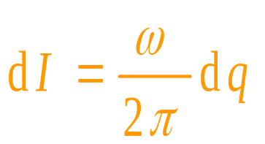




例2、半径为 R 的圆盘均匀带电，电荷面密度为σ 。若该圆盘以角速度 ω 绕圆心 O 旋转，求轴线上距圆心 x 处的P点的磁感应强度以及圆盘的磁矩。
解:
在r处取宽为dr的圆环，带电量
ω
圆环旋转等效的圆电流为
此载流圆环在P点产生的磁场
方向沿轴线, 如图所示

Slide 20
整个旋转的带电圆盘在P点的B
方向沿x正方向
x = 0, 即圆心处的磁感应强度为
圆盘的磁矩大小

Slide 21
作业：
选1，2，计19, 22

